Slide 1
Тема 6
Клиентский JavaScript

Slide 2
Вопросы:
Окружение: DOM, BOM.
Дерево DOM.
Навигация по DOM-элементам.
Методы поиска DOM-элементов.
Свойства узлов: тип, тег и содержимое.
Атрибуты и DOM-свойства.
Добавление и удаление узлов.
Стили.
Размеры и прокрутка элементов.
Размеры и прокрутка страницы.
Координаты.

Slide 3
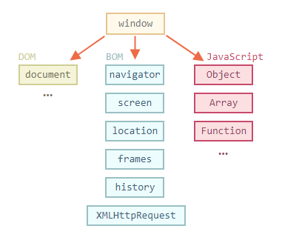
Окружение: DOM, BOM.
1
Объекты доступные для JavaScript в браузерном окружении:

Slide 4

Окружение: DOM, BOM.
1
Document Object Model (DOM) – объектная модель документа, которая представляет все содержимое страницы в виде объектов, которые можно менять.
Возможности по управлению страницей -- различные свойства и методы -- описаны в спецификации: DOM Living Standard на https://dom.spec.whatwg.org
Для правил стилей CSS есть отдельная спецификация: CSS Object Model (CSSOM) https://www.w3.org/TR/cssom-1/

Slide 5

Окружение: DOM, BOM.
1
Объектная модель браузера (Browser Object Model, BOM) – это дополнительные объекты, предоставляемые браузером (окружением), чтобы работать со всем, кроме документа.
Объект navigator предоставляет информацию о самом браузере и операционной системе.
Объект location позволяет получить текущий URL и перенаправить браузер по новому адресу.
BOM является частью общей спецификации HTML https://html.spec.whatwg.org

Slide 6

Дерево DOM.
2
document.body – объект для тега <body>

Slide 7
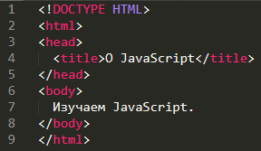
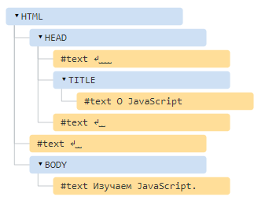
Дерево DOM.
2
DOM – это представление HTML-документа в виде дерева тегов.

Slide 8
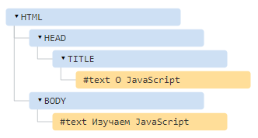
Дерево DOM.
2
Пробелы и переводы строки образуют текстовые узлы. Исключения:
1. Пробелы и перевод строки перед тегом <head> игнорируются
2. Запись после закрывающего тега </body>, браузер автоматически перемещает в конец body, т.к. этого требует спецификация HTML.
Пробельных текстовых узлов нет:

Slide 9
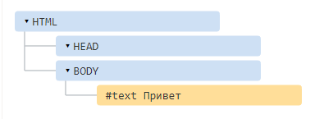
Дерево DOM.
2
При генерации DOM браузер самостоятельно обрабатывает ошибки в документе, закрывает теги и так далее.

Slide 10

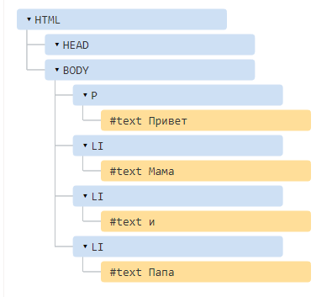
Дерево DOM.
2

Slide 11
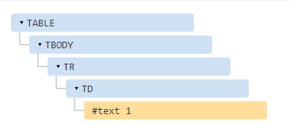
Дерево DOM.
2
Таблицы всегда содержат <tbody>.

Slide 12
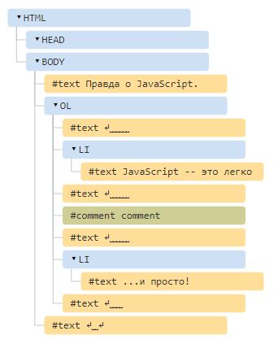
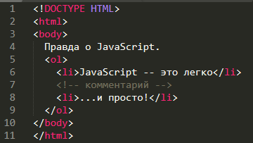
Дерево DOM.
2
Существуют и другие типы узлов, кроме элементов и текстовых узлов. Например, узел-комментарий:

Slide 13
Дерево DOM.
2
Все, что есть в HTML, в том числе комментарии, является частью DOM.
Существует 12 типов узлов. На практике мы в основном работаем с 4 из них:
1. document – «входная точка» в DOM.
2. узлы-элементы – HTML-теги, основные строительные блоки.
3. текстовые узлы – содержат текст.
4. комментарии – содержит информацию, которая не будет показана, но доступна в DOM для чтения JS.

Slide 14
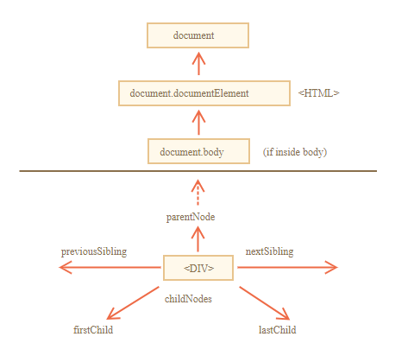
Навигация по DOM-элементам.
3
Основные ссылки, по которым можно переходить между узлами DOM:

Slide 15
Навигация по DOM-элементам.
3
Самые верхние элементы дерева доступны как свойства объекта document:
<html> = document.documentElement
Самый верхний узел документа: document.documentElement. В DOM он соответствует тегу <html>.
<body> = document.body
Другой часто используемый DOM-узел – узел тега <body>: document.body.
<head> = document.head
Тег <head> доступен как document.head.

Slide 16
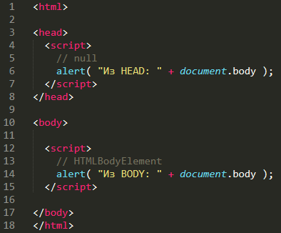
Навигация по DOM-элементам.
3
document.body может быть равен null.
Например, если скрипт находится в <head>, document.body в нём недоступен, потому что браузер его еще не прочитал.

Slide 17
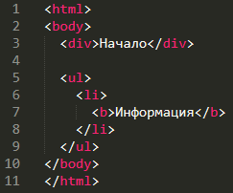
Навигация по DOM-элементам.
3
Дочерние узлы (дети) – элементы, которые лежат непосредственно внутри данного узла.
Потомки – все элементы, которые лежат внутри данного, включая детей, их детей и т.д.

Slide 18
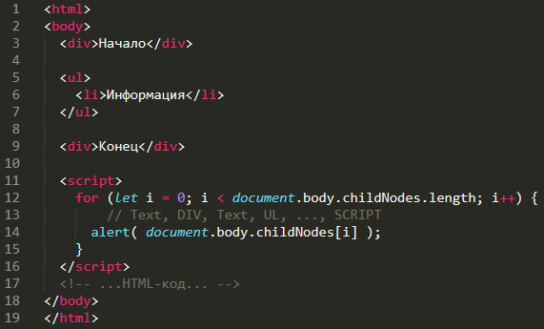
Навигация по DOM-элементам.
3
Коллекция childNodes содержит список всех детей, включая текстовые узлы.

Slide 19

Навигация по DOM-элементам.
3
Свойства firstChild и lastChild обеспечивают доступ к первому и последнему дочернему элементу.
Соседи – это узлы, у которых один и тот же родитель.

Slide 20
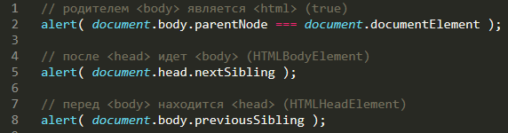
Навигация по DOM-элементам.
3
Доступ к следующему соседу относительно текущего осуществляется через свойство nextSibling текущего узла, а предыдущий – через previousSibling.
Родитель доступен через свойство parentNode.

Slide 21
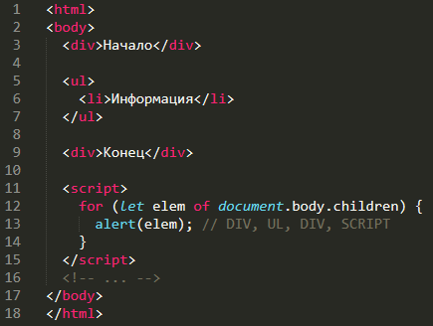
Навигация по DOM-элементам.
3
Свойства, которые учитывают только узлы-элементы:
children – коллекция детей, которые являются элементами.
firstElementChild,
lastElementChild – первый и последний дочерний элемент.
previousElementSibling,
nextElementSibling – соседи-элементы.
parentElement – родитель-элемент.

Slide 22
Навигация по DOM-элементам.
3
Свойства элемента <table>:
• table.rows – коллекция строк <tr> таблицы.
• table.caption/tHead/tFoot – ссылки на элементы таблицы <caption>, <thead>, <tfoot>.
• table.tBodies – коллекция элементов таблицы <tbody> (по спецификации их может быть больше одного).
<thead>, <tfoot>, <tbody> предоставляют свойство rows:
• tbody.rows – коллекция строк <tr> секции.
<tr>:
• tr.cells – коллекция <td> и <th> ячеек, находящихся внутри строки <tr>.
• tr.sectionRowIndex – номер строки <tr> в текущей секции <thead>/<tbody>/<tfoot>.
• tr.rowIndex – номер строки <tr> в таблице (включая все строки таблицы).
<td> and <th>:
• td.cellIndex – номер ячейки в строке <tr>.

Slide 23
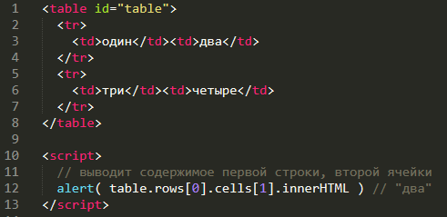
Навигация по DOM-элементам.
3

Slide 24
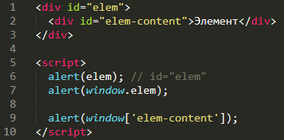
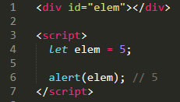
Методы поиска DOM-элементов.
4
Значение атрибута id ипользуется в качестве имени глобальной переменной, с помощью которой мы можем обратиться к элементу напрямую.
Переменная объявленная с тем же именем будет иметь приоритет.

Slide 25
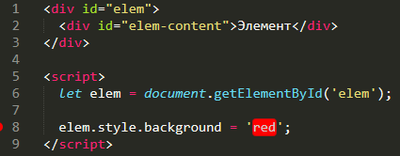
Методы поиска DOM-элементов.
4
Метод document.getElementById(id) позволяет получить доступ к id.

Slide 26
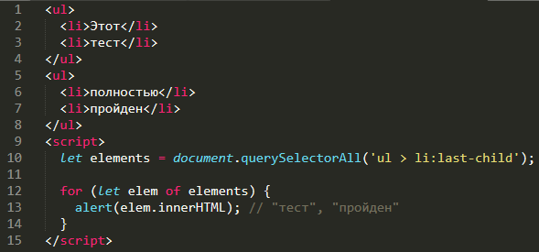
Методы поиска DOM-элементов.
4
Метод поиска elem.querySelectorAll(css) возвращает все элементы внутри elem, удовлетворяющие указанному CSS-селектору.

Slide 27
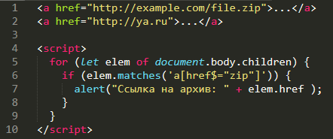
Методы поиска DOM-элементов.
4
Метод elem.querySelector(css) возвращает первый элемент, соответствующий данному CSS-селектору (соответствует elem.querySelectorAll(css)[0]).
Метод elem.matches(css) проверяет, удовлетворяет ли elem CSS-селектору, и возвращает true или false.

Slide 28
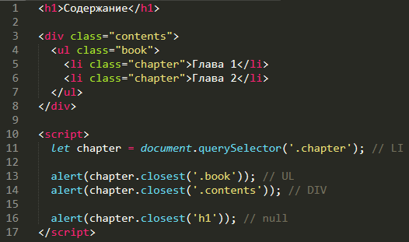
Методы поиска DOM-элементов.
4
Предки элемента – родитель, родитель родителя, его родитель и так далее (цепочка иерархии от элемента до вершины).
Метод elem.closest(css) ищет ближайшего предка, который соответствует CSS-селектору.

Slide 29
Методы поиска DOM-элементов.
4
Методы поиска элементов по тегу, классу и т. д.
• elem.getElementsByTagName(tag) возвращает коллекцию элементов с указанным тегом. Передав "*" вместо тега, можно получить всех потомков.
• elem.getElementsByClassName(className) возвращает элементы, которые имеют данный CSS-класс.
• document.getElementsByName(name) возвращает элементы с заданным атрибутом name.

Slide 30
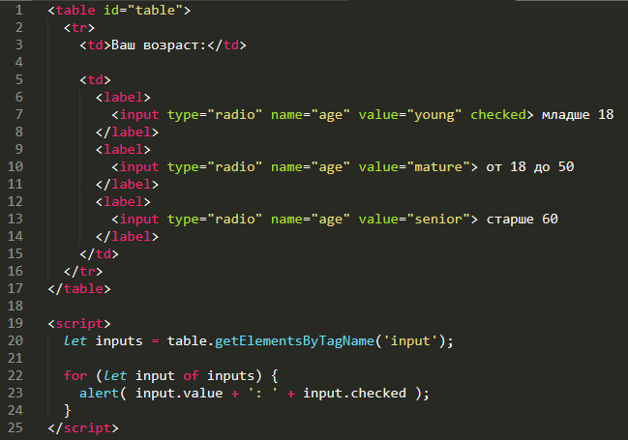
Методы поиска DOM-элементов.
4

Slide 31

Методы поиска DOM-элементов.
4
Чтобы присвоить значение элементу нужно получить элемент по номеру и ему присваивать значение:

Slide 32
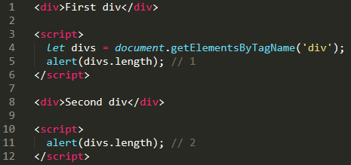
Методы поиска DOM-элементов.
4
Все методы "getElementsBy*" возвращают коллекцию, которая всегда отражает текущее состояние документа и автоматически обновляются при его изменении.

Slide 33
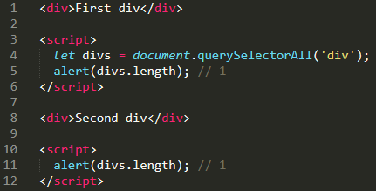
Методы поиска DOM-элементов.
4
querySelectorAll возвращает коллекцию, которая не обновляется автоматически.

Slide 34
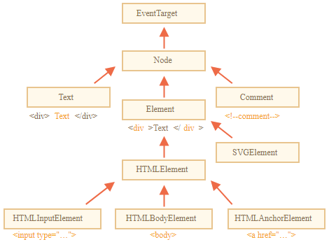
Свойства узлов: тип, тег и содержимое.
5
Каждый DOM-узел принадлежит соответствующему встроенному классу.

Slide 35
Свойства узлов: тип, тег и содержимое.
5
Существуют следующие классы:
• EventTarget – это корневой «абстрактный» класс. Благодаря этому классу все DOM-узлы поддерживают события.
• Node – также является «абстрактным» классом, служит основой для DOM-узлов. Обеспечивает базовую функциональность: parentNode, nextSibling, childNodes и т.д.
• Element – это базовый класс для DOM-элементов. Он обеспечивает навигацию на уровне элементов: nextElementSibling, children и методы поиска: getElementsByTagName, querySelector.
• HTMLElement – является базовым классом для всех остальных HTML-элементов. От него наследуют конкретные элементы:
-- HTMLInputElement – класс для тега <input>,
-- HTMLBodyElement – класс для тега <body>,
-- HTMLAnchorElement – класс для тега <a> и др.

Slide 36



Свойства узлов: тип, тег и содержимое.
5
Чтобы узнать имя класса DOM-узла, необходимо использовать свойство constructor. Оно ссылается на конструктор класса, и в свойстве constructor.name содержится его имя:
Можно привести его к строке:
Проверить наследование можно при помощи instanceof:

Slide 37
Свойства узлов: тип, тег и содержимое.
5
Команды в инструментах разработчика в браузере:
• console.log(elem) выводит элемент в виде DOM-дерева.
• console.dir(elem) выводит элемент в виде DOM-объекта, что удобно для анализа его свойств.
Свойство nodeType предоставляет ещё один способ узнать тип DOM-узла.
Его значением является цифра:
• elem.nodeType == 1 для узлов-элементов,
• elem.nodeType == 3 для текстовых узлов,
• elem.nodeType == 9 для объектов документа,

Slide 38

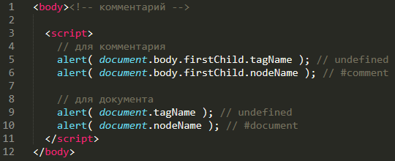
Свойства узлов: тип, тег и содержимое.
5
Получив DOM-узел, можно узнать имя его тега из свойств nodeName и tagName:

Slide 39
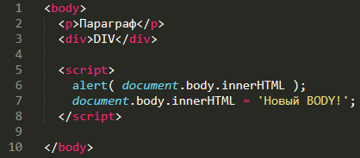
Свойства узлов: тип, тег и содержимое.
5
Свойство innerHTML позволяет получать и изменять HTML-содержимое элемента:

Slide 40
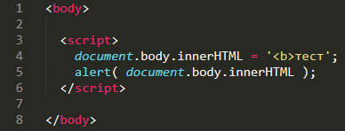
Свойства узлов: тип, тег и содержимое.
5
Браузер исправляет некорректный HTML, добавленный с помощью innerHTML :

Slide 41

Свойства узлов: тип, тег и содержимое.
5
«innerHTML+=» осуществляет перезапись HTML.
Свойство outerHTML содержит HTML элемента и сам элемент.

Slide 42
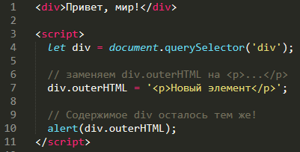
Свойства узлов: тип, тег и содержимое.
5
В отличие от innerHTML, запись в outerHTML не изменяет элемент:

Slide 43
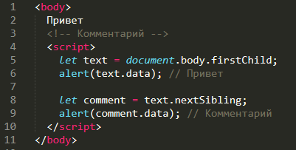
Свойства узлов: тип, тег и содержимое.
5
Свойство innerHTML есть только у узлов-элементов. У других типов узлов (текстовых и т.д.) есть свойства-аналоги nodeValue и data.

Slide 44
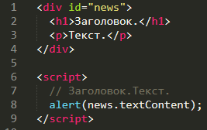
Свойства узлов: тип, тег и содержимое.
5
Свойство textContent предоставляет доступ к тексту внутри элемента за вычетом всех <тегов>.

Slide 45
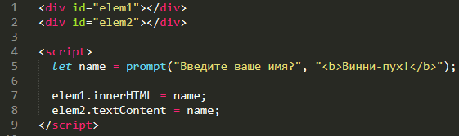
Свойства узлов: тип, тег и содержимое.
5
При записи текста в textContent все символы трактуются буквально:

Slide 46
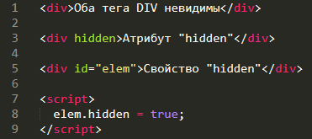

Свойства узлов: тип, тег и содержимое.
5
Атрибут и DOM-свойство «hidden» позволяет сделать элемент видимым или скрытым.

Slide 47
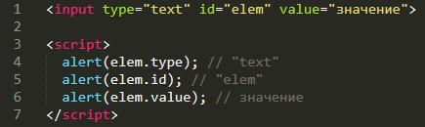
Свойства узлов: тип, тег и содержимое.
5
У DOM-элементов есть дополнительные свойства, зависящие от класса:
• value – значение для <input>, <select> и <textarea> (HTMLInputElement, HTMLSelectElement и др.).
• href – адрес ссылки «href» для <a href="..."> (HTMLAnchorElement).
• id – значение атрибута «id» для всех элементов (HTMLElement) и др.

Slide 48
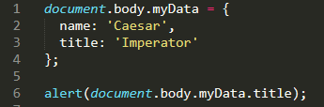
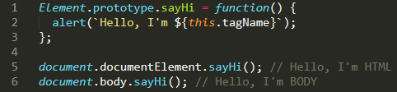
Атрибуты и DOM-свойства.
6
DOM-узлы – это объекты JavaScript. Их можно изменять -- добавлять свои собственные свойства.
Можно добавлять методы и изменять встроенные прототипы, такие как Element.prototype и добавлять новые методы ко всем элементам:

Slide 49
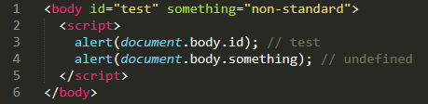
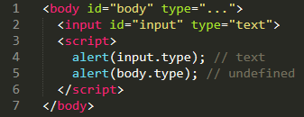
Атрибуты и DOM-свойства.
6
Браузер парсит HTML, чтобы создать DOM-объекты для тегов. Он распознаёт стандартные атрибуты и создаёт DOM-свойства для них (кроме нестандартных атрибутов).
Стандартный атрибут для одного тега может быть нестандартным для другого.

Slide 50
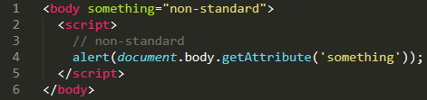
Атрибуты и DOM-свойства.
6
Все атрибуты доступны с помощью следующих методов:
• elem.hasAttribute(name) – проверяет наличие атрибута.
• elem.getAttribute(name) – получает значение атрибута.
• elem.setAttribute(name, value) – устанавливает значение атрибута.
• elem.removeAttribute(name) – удаляет атрибут.
Получить все атрибуты элемента можно с помощью свойства elem.attributes: коллекция объектов, которая принадлежит ко встроенному классу Attr со свойствами name и value.

Slide 51
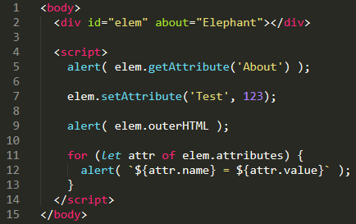
Атрибуты и DOM-свойства.
6
Особенности HTML-атрибутов:
• Их имена регистронезависимы (id то же самое, что и ID).
• Их значения всегда являются строками.

Slide 52
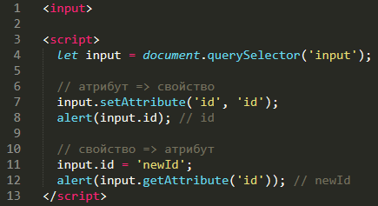
Атрибуты и DOM-свойства.
6
Когда стандартный атрибут изменяется, соответствующее свойство автоматически обновляется. Это работает и в обратную сторону (есть исключения).

Slide 53
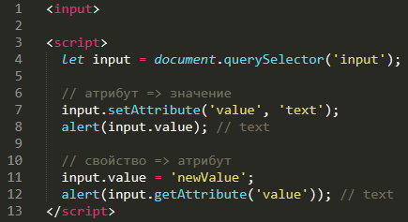
Атрибуты и DOM-свойства.
6
Исключение: input.value синхронизируется только в одну сторону – атрибут → значение, но не в обратную:

Slide 54
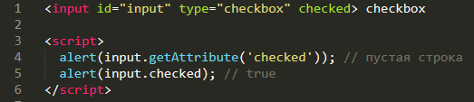
Атрибуты и DOM-свойства.
6
DOM-свойства типизированы. Например, свойство input.checked имеет логический тип:

Slide 55
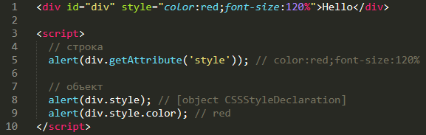
Атрибуты и DOM-свойства.
6
Атрибут style – строка, но свойство style является объектом:

Slide 56
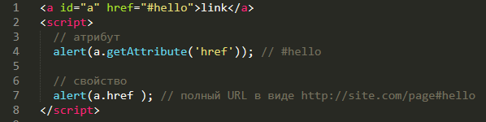
Атрибуты и DOM-свойства.
6
Некоторые из свойств, хоть и строки, могут отличаться от атрибутов.

Slide 57
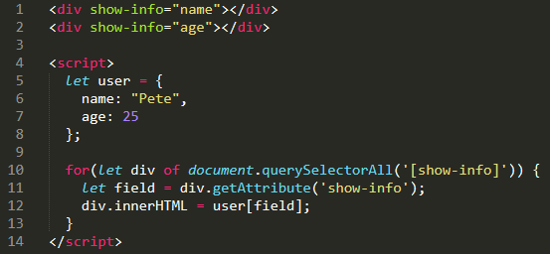
Атрибуты и DOM-свойства.
6
Нестандартные атрибуты используются для передачи пользовательских данных из HTML в JavaScript или для поиска HTML-элементов.

Slide 58
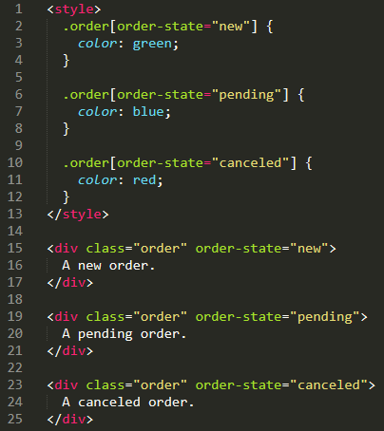
Атрибуты и DOM-свойства.
6
Также они могут быть использованы для стилизации элементов.

Slide 59
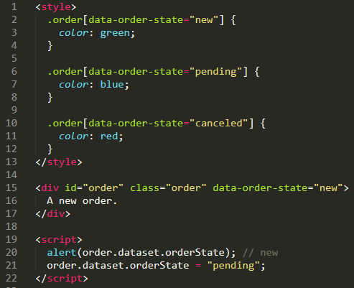
Атрибуты и DOM-свойства.
6
Атрибуты вида data-* доступны в свойстве dataset.

Slide 60
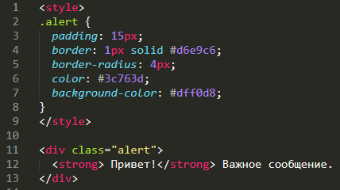
Добавление и удаление узлов.
7
Добавим на страницу сообщение:

Slide 61

Добавление и удаление узлов.
7
DOM-узел можно создать двумя методами:
document.createElement(tag) -- создаёт новый элемент с заданным тегом:
document.createTextNode(text) -- создаёт новый текстовый узел с заданным текстом:
Создание сообщения:

Slide 62

Добавление и удаление узлов.
7
Метод append – метод вставки элементов.

Slide 63
Добавление и удаление узлов.
7
Методы для различных вариантов вставки:
node.append(elem) – добавляет узлы или строки в конец node,
node.prepend(elem) – вставляет узлы или строки в начало node,
node.before(elem) –- вставляет узлы или строки до node,
node.after(elem) –- вставляет узлы или строки после node,
node.replaceWith(elem) –- заменяет node заданными узлами или строками.

Slide 64


Добавление и удаление узлов.
7
Пример использования методов вставки:

Slide 65


Добавление и удаление узлов.
7
Метод elem.insertAdjacentHTML(where, html) – вставляет HTML на страницу:
where – это специальное слово, указывающее, куда по отношению к elem производить вставку, принимает одно из следующих значений:
• "beforebegin" – вставить html непосредственно перед elem,
• "afterbegin" – вставить html в начало elem,
• "beforeend" – вставить html в конец elem,
• "afterend" – вставить html непосредственно после elem.
html – это HTML-строка, которая будет вставлена именно «как HTML».
elem.insertAdjacentText(where, text) – строка text вставляется «как текст», вместо HTML,
elem.insertAdjacentElement(where, elem) – вставляет элемент elem.

Slide 66

Добавление и удаление узлов.
7
Метод node.remove() удаляет узлы.

Slide 67

Добавление и удаление узлов.
7
elem.cloneNode(true) создаёт «глубокий» клон элемента – со всеми атрибутами и дочерними элементами;
elem.cloneNode(false) создает клон без дочерних элементов.

Slide 68


Добавление и удаление узлов.
7
DocumentFragment -- DOM-узел, который служит обёрткой для передачи списков узлов.
getListContent генерирует фрагмент с элементами <li>, которые вставляются в <ul>:

Slide 69

Добавление и удаление узлов.
7
DocumentFragment используется редко. Вместо добавления элементов в специальный вид узла, можно вернуть массив узлов:

Slide 70
Добавление и удаление узлов.
7
Устаревшие методы вставки и удаления:
parentElem.appendChild(node) -- добавляет node в конец дочерних элементов parentElem.
parentElem.insertBefore(node, nextSibling) -- вставляет node перед nextSibling в parentElem.
parentElem.replaceChild(node, oldChild) -- заменяет oldChild на node среди дочерних элементов parentElem.
parentElem.removeChild(node) -- удаляет node из parentElem (предполагается, что он родитель node).
document.write(html) записывает html на страницу только во время загрузки страницы.

Slide 71

Стили.
8
Существует два способа задания стилей для элемента:
1. Создать класс в CSS и использовать его: <div class="...">
2. Писать стили непосредственно в атрибуте style: <div style="...">.

Slide 72

Стили.
8
Свойство "className": elem.className соответствует атрибуту "class".
elem.classList –специальный объект с методами для добавления/удаления одного класса.
Методы classList:
elem.classList.add/remove("class") – добавить/удалить класса.
elem.classList.toggle("class") – добавить класс, если его нет, иначе удалить.
elem.classList.contains("class") – проверка наличия класса, возвращает true/false.

Slide 73


Стили.
8

Slide 74
Стили.
8
Свойство elem.style – это объект, который соответствует тому, что написано в атрибуте "style". Например, elem.style.width="100px" соответствует width:100px.
Для свойства из нескольких слов используется camelCase:
background-color => elem.style.backgroundColor
z-index => elem.style.zIndex
border-left-width => elem.style.borderLeftWidth
button.style.MozBorderRadius = '5px';
button.style.WebkitBorderRadius = '5px';

Slide 75


Стили.
8
Сброс стилей:
Для задания нескольких стилей в одной строке используется специальное свойство style.cssText:

Slide 76

Стили.
8
Свойство style оперирует только значением атрибута "style", без учёта CSS-каскада.

Slide 77

Стили.
8
getComputedStyle -- получает текущее значение свойств элемента.
Синтаксис:
getComputedStyle(element, [pseudo])
element -- элемент, значения для которого нужно получить
pseudo -- указывается, если нужен стиль псевдоэлемента, например ::before, пустая строка или отсутствие аргумента означают сам элемент.

Slide 78

Размеры и прокрутка элементов.
9
У элемента есть рамка (border), внутренний отступ (padding) и прокрутка. Внешние отступы (margin) не являются частью элемента.

Slide 79

Размеры и прокрутка элементов.
9

Slide 80

Размеры и прокрутка элементов.
9

Slide 81
Размеры и прокрутка элементов.
9
В свойстве offsetParent находится предок элемента, который используется внутри браузера для вычисления координат, т.е. ближайший предок, который удовлетворяет следующим условиям:
1. Является CSS-позиционированным (CSS-свойство position равно absolute, relative, fixed или sticky),
2. или <td>, <th>, <table>,
3. или <body>.
Свойства offsetLeft/offsetTop содержат координаты x/y относительно верхнего левого угла offsetParent.

Slide 82

Размеры и прокрутка элементов.
9

Slide 83

Размеры и прокрутка элементов.
9
offsetParent равно null если:
1. Элементы скрыты (имеют CSS-свойство display:none или когда их нет в документе).
2. Элементы <body> и <html>.
3. Элементы с position:fixed.

Slide 84

Размеры и прокрутка элементов.
9
offsetWidth/Height содержат «внешнюю» ширину/высоту элемента, то есть его полный размер, включая рамки.

Slide 85

Размеры и прокрутка элементов.
9
Метрики для скрытых элементов равны нулю. Это можно использовать для проверки на видимость:

Slide 86


Размеры и прокрутка элементов.
9
Свойства clientTop/clientLeft ширина верхней/левой рамки (border).

Slide 87

Размеры и прокрутка элементов.
9
clientWidth/clientHeight – размер области внутри рамок элемента, включают в себя ширину области содержимого вместе с внутренними отступами padding, но без прокрутки.

Slide 88

Размеры и прокрутка элементов.
9
scrollWidth/scrollHeight – то же, что и clientWidth/clientHeight, но также включают в себя прокрученную (невидимую) часть элемента.
Эти свойства можно использовать, чтобы установить ширину/высоту элемент по содержимому.

Slide 89

Размеры и прокрутка элементов.
9
scrollLeft/scrollTop – ширина/высота невидимой, прокрученной в данный момент, части элемента слева и сверху.
В отличие от большинства свойств, которые доступны только для чтения, значения scrollLeft/scrollTop можно изменять.

Slide 90


Размеры и прокрутка элементов.
9
Высоту и ширину можно извлечь, используя getComputedStyle:
Но рекомендуется использовать свойства-метрики, т.к.:
CSS-свойства width/height зависят от другого свойства – box-sizing, которое определяет CSS-ширину и высоту.
В CSS свойства width/height могут быть равны auto, например, для инлайнового элемента:

Slide 91

Размеры и прокрутка окна.
10
Чтобы получить ширину/высоту окна, необходимо использовать свойства clientWidth/clientHeight из document.documentElement:
Свойства window.innerWidth/innerHeight включают в себя полосу прокрутки

Slide 92

Размеры и прокрутка окна.
10
Чтобы точно получить полную высоту документа, необходимо взять максимальное из этих свойств:

Slide 93
Размеры и прокрутка окна.
10
Текущую прокрутку можно получить из свойств window.pageXOffset/pageYOffset:
Метод scrollBy(x,y) прокручивает страницу относительно её текущего положения. Например, window.scrollBy(0,10)прокручивает страницу на 10px вниз.
Метод scrollTo(pageX,pageY) прокручивает страницу на абсолютные координаты (pageX,pageY). Для прокрутки в самое начало можно использовать window.scrollTo(0,0).

Slide 94


Размеры и прокрутка окна.
10
Вызов elem.scrollIntoView(top) прокручивает страницу так, чтобы elem оказался вверху. У него есть один аргумент:
• top=true (по умолчанию) -- страница будет прокручена так, чтобы elem появился в верхней части окна.
• top=false -- страница будет прокручена так, чтобы elem появился внизу.
Запретить прокрутку страницы:

Slide 95
Координаты.
11
Методы JavaScript работают в одной из двух систем координат:
1. Относительно окна браузера – как position:fixed, отсчёт идёт от верхнего левого угла окна (обозначим эти координаты как clientX/clientY).
2. Относительно документа – как position:absolute на уровне документа, отсчёт идёт от верхнего левого угла документа (обозначим эти координаты как pageX/pageY).

Slide 96

Координаты.
11

Slide 97
Координаты.
11
Метод elem.getBoundingClientRect() возвращает координаты в контексте окна для минимального по размеру прямоугольника, который заключает в себе элемент elem, в виде объекта встроенного класса DOMRect.
Основные свойства объекта типа DOMRect:
• x/y – X/Y-координаты начала прямоугольника относительно окна,
• width/height – ширина/высота прямоугольника (могут быть отрицательными).
Дополнительные, «зависимые», свойства:
• top/bottom – Y-координата верхней/нижней границы прямоугольника,
• left/right – X-координата левой/правой границы прямоугольника.

Slide 98

Координаты.
11

Slide 99

Координаты.
11

Slide 100

Координаты.
11
Вызов document.elementFromPoint(x, y) возвращает самый глубоко вложенный элемент в окне, находящийся по координатам (x, y).

Slide 101

Координаты.
11
Функция createMessageUnder(elem, html) ниже показывает сообщение под элементом elem:

Slide 102

Координаты.
11
Две системы координат связаны следующими формулами:
• pageY = clientY + высота вертикально прокрученной части документа.
• pageX = clientX + ширина горизонтально прокрученной части документа.
Функция getCoords(elem) берёт координаты в контексте окна с помощью elem.getBoundingClientRect() и добавляет к ним значение соответствующей прокрутки:

Slide 103

Координаты.
11

